Slide 1
Ο τρωικός πόλεμος
Μαρία Ειρήνη Γ’2

Slide 2
Το ΜΗΛΟ ΤΗΣ ΕΡΙΔΑΣ
ΕΡΙΔΑ=ΘΕΑ ΤΟΥ ΜΙΣΟΥΣ ΚΑΙ ΤΗΣ ΦΙΛΟΝΙΚΙΑΣ ΕΙΧΕ ΑΦΗΣΕΙ ΈΝΑ ΜΗΛΟ ΣΤΙΣ ΘΕΕΣ

Slide 3
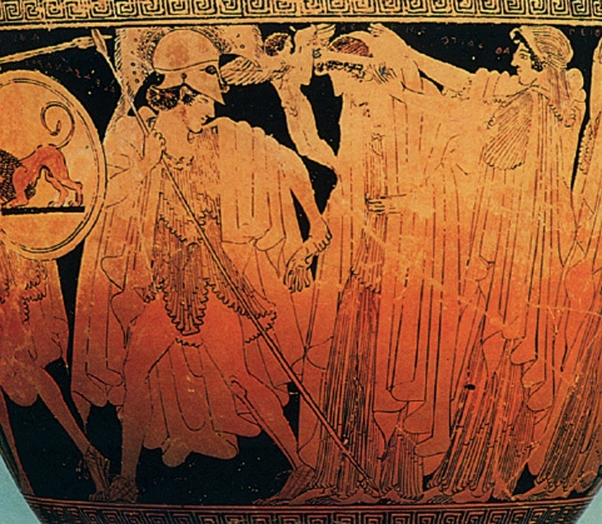

Slide 4
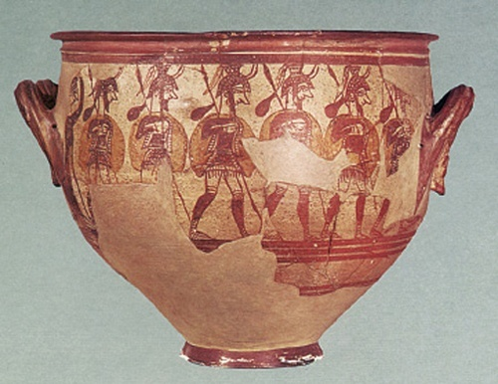
Η θυσία της Ιφιγένειας

Slide 5
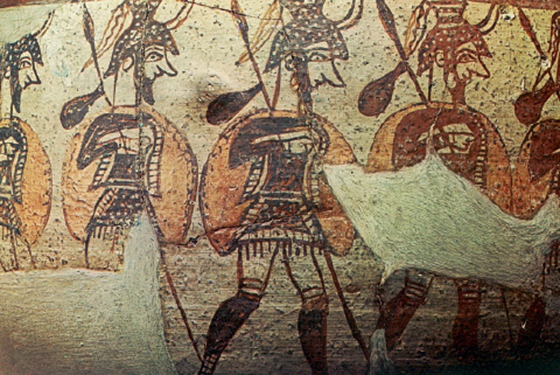
Ο τρωικός πόλεμος αρχ

